Slide 1



UNIQUE SHANXI TECHNOLOGY tasting
即时通讯项目

Slide 2



自我介绍
目录一
项目
目 录
1.项目描述
2.项目技术架构
3.项目运行截图
4.项目总结
C O N T E N T S
阶段总结

Slide 3
自我介绍
U N I Q U E T E C H N O L O G Y

Slide 4

个人简介：
Name：
李东升
座右铭：
你努力的样子真帅！
class：
UBDF1907
Tel：
17652856003（微信同号）
home：
山西 晋中
详细介绍：
现就读于山西工商学院计算机信息工程学院计算机科学与技术专业。曾荣获“校级优秀学生”、“校级三好学生”、“优良学风标兵等多项校、院级奖项。在校期间积极组织并参加各项大型校院活动。思想积极乐观，学习认真，团结同学，助人为乐。在学习上，工作上，生活上和思想上都严格要求自己。坚持自己的良好的生活原则，对待生活积极乐观，对待困难不畏惧不退缩，对于自己的理想目标不放弃。

Slide 5
项目
U N I Q U E T E C H N O L O G Y

Slide 6
项目描述
U N I Q U E T E C H N O L O G Y

Slide 7
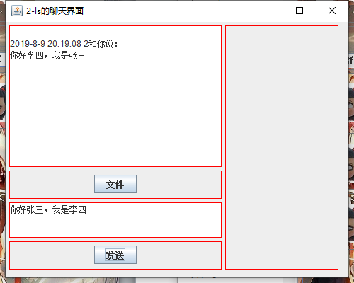
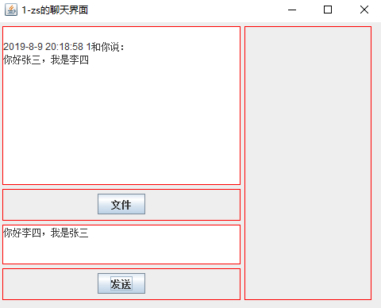
项目名称：即时通讯项目驱动（局域网qq）
即时通讯项目是简单的局域网QQ，可以实现账号的注册、登录、搜好友、加好
友和好友私聊，以及搜群、加群和群聊的功能。

Slide 8
项目系统架构
U N I Q U E T E C H N O L O G Y

Slide 9
本项目涉及到了集合，文件IO，图形界面设计，网络编程，多线程，匿名内部类、
异常、数据库等知识。集合用到了Map集合，文件Io有PrintStream和BufferedReader
等，GU都是先继承Jframe类，使用Jframe 类中的Jpanel、Jlabel、JTextField、Jbutton
、JTextArea、JPasswordField、JTabbedPane、 Jtable、JScrollPane等，多线程
thread，异常类的try{} catch{}，thowds，网络协议，数据库的增删改查，客户端和服务
器之间的连通，服务器和数据库之间的连通等。

Slide 10
项目运行截图
U N I Q U E T E C H N O L O G Y

Slide 11
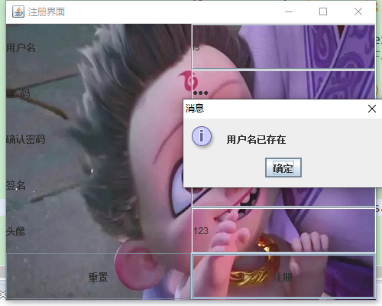
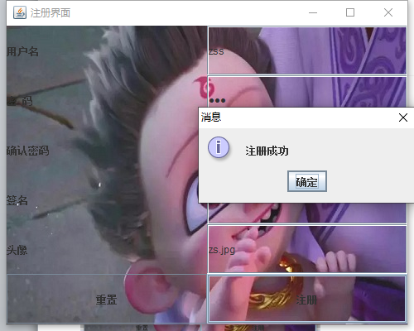
注册界面：
注册已经存在的ls用户
注册新用户

Slide 12
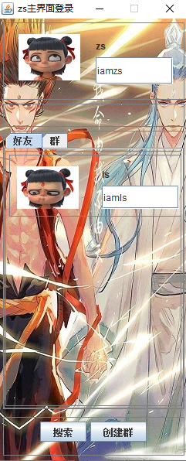
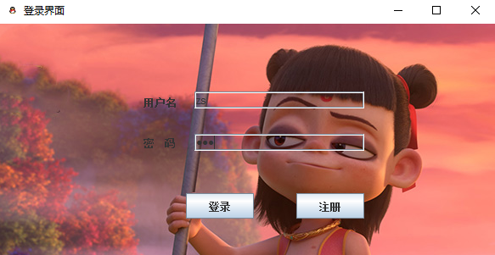
登录界面：
登录成功主界面
输入账号密码登录

Slide 13
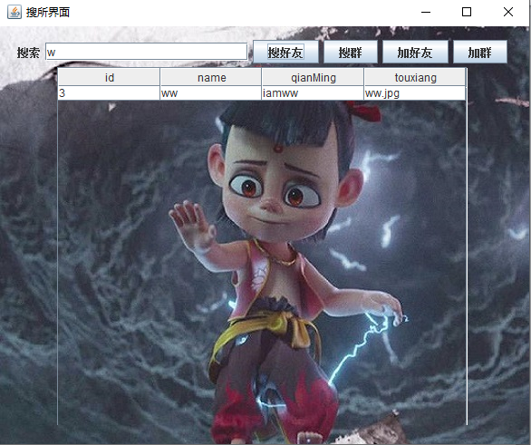
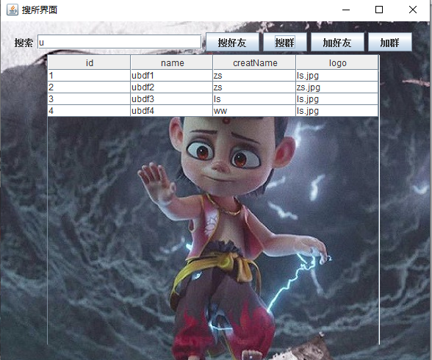
搜索界面：
搜好友界面
搜群界面

Slide 14
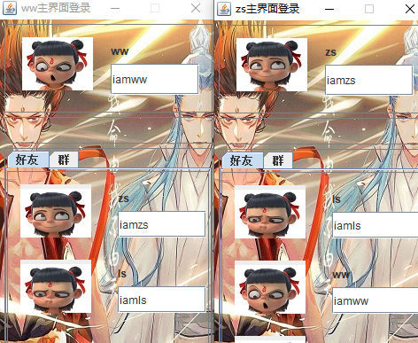
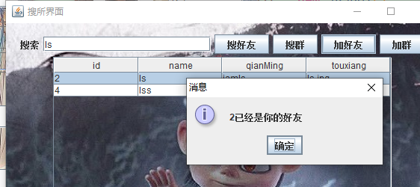
加好友界面：
添加没有的好友
添加已经存在的好友

Slide 15
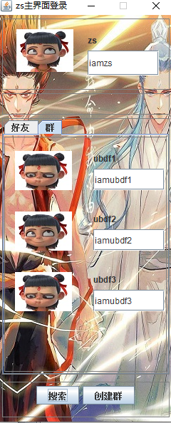
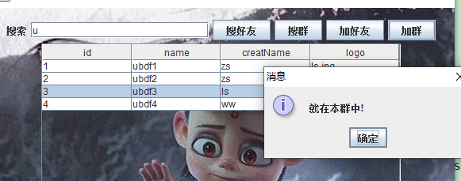
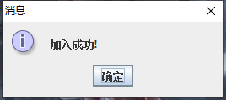
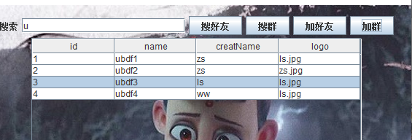
加群界面：
没有加入ubdf3群
加入已经加入ubdf3群

Slide 16
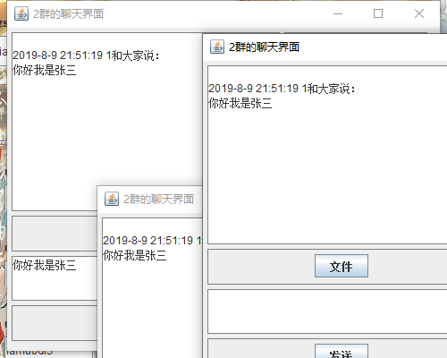
群聊界面：
私聊界面

Slide 17
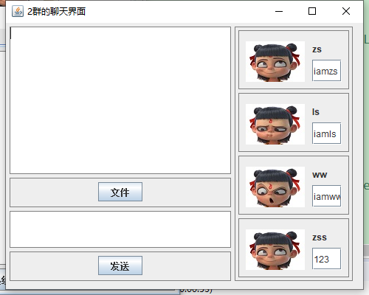
自己加群后界面获取最新的群成员：缺点是其他好友如果已经打开群聊界面，
不能自动刷新有新人加入，必须重新登录后才会刷新出来。

Slide 18
项目总结
U N I Q U E T E C H N O L O G Y

Slide 19
项目总结
在本阶段的学习中，我学到了我没有接触过项目，也学会了很多新的API，并在做项目中将以前学习的知识进行了巩固，我以前觉得不懂的在本次项目中都慢慢明白了意思。本项目使我知道了到了编码的神奇之处，以前觉得编码就是敲代码，根本不知道有什么用，现在看到了自己做出的界面，感觉很有乐趣也很有成就感。通过一个月的学习，我发觉了自身许多的不足之处，这些对我来说无疑是受益匪浅的。本次学习对我来说是一笔珍贵的财富，帮我在培训过程中积累了经验，了解了不足，总结了教训。它使我意识到在今后的工作学习中要不断地充实、完善自己。更多的将理论性知识转化为实际的操作，学以致用。感谢优逸客公司为我提供这么好的学习机会。感谢老师的不厌其烦的一次又一次的详细指导。

Slide 20
缺点
1.刚开始对网络协议没有弄明白是怎么回事，为什么要根据网络协议来写这个项目，在后来的学习中，明白了网络协议的重要性，编写服务器和客户端之间的交互最重要的就是要通过网络协议来进行传输，才能明白这步是要干嘛。
2.对断点的应用太差，不会应用断点来判断程序哪里出错，都是根据逻辑来推理
3.在编写代码的过程中，会出现空指针异常或者数组越界这些错误都是对传参的索引没有正确的调用。
4.对新的API不能读出其发音，过段时间就忘记了这个API是怎么拼写的，只记得第一个字母。

Slide 21



T H A N K S
感谢 观看

